Slide 1
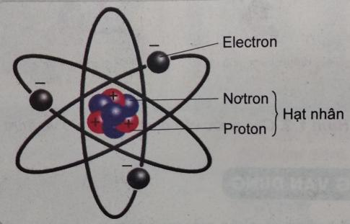
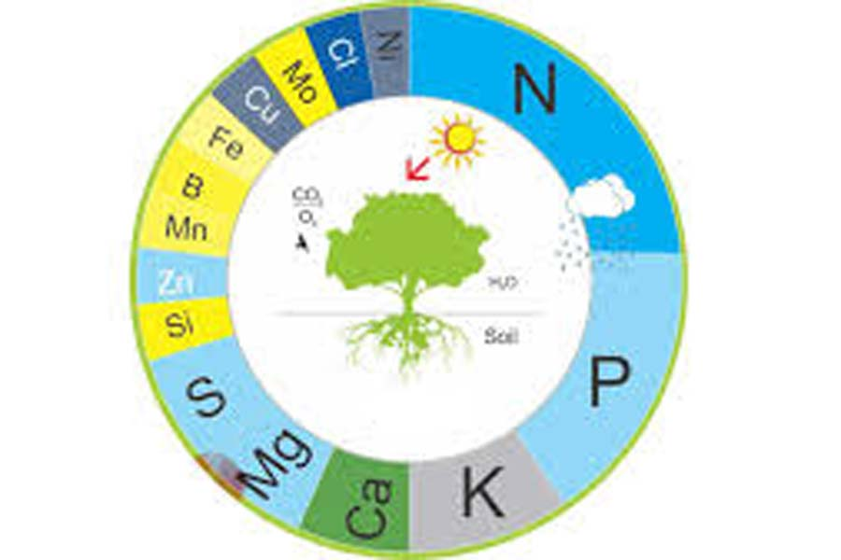
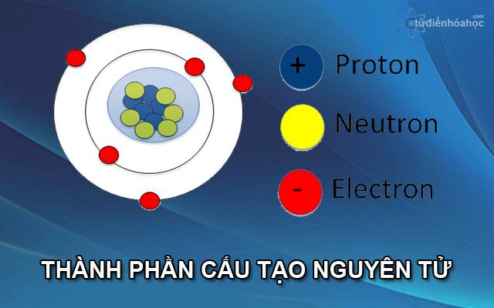
KIỂM TRA BÀI CŨ

Slide 2
Câu 1: Nguyên tử là gì?
Nguyên tử là hạt vô cùng nhỏ và trung hòa về điện. Nguyên tử gồm hạt nhân mang điện tích dương và vỏ tạo bởi một hay nhiều electron mang điện tích âm

Slide 3
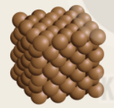
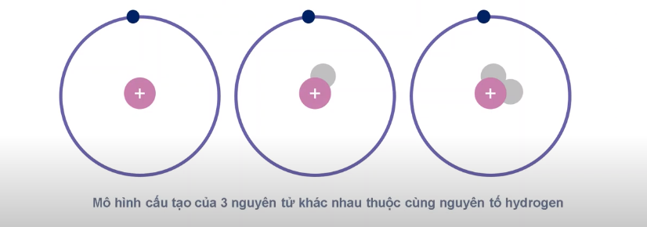
Câu 2: Nguyên tố hoá học là gì?
Nguyên tố hóa học là tập hợp các nguyên tử cùng loại, có cùng số proton trong hạt nhân. Mỗi nguyên tố được xác định theo số proton trong hạt nhân nguyên tử.

Slide 4
Có những chất được tạo nên từ một nguyên tố hóa học (đơn chất), có những chất được tạo nên từ hai hay nhiều nguyên tố hóa học. Vậy để nắm rõ được khái niệm đơn chất, hợp chất, phân tử và đưa ra được một số ví dụ về đơn chất và hợp chất, cũng như tính được khối lượng phân tử theo đơn vị amu, chúng ta cùng đi vào bài học ngày hôm nay

Slide 5
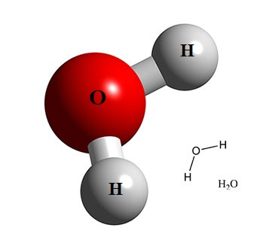
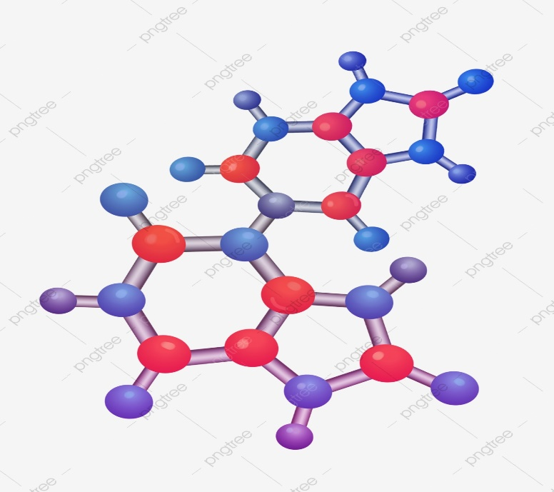
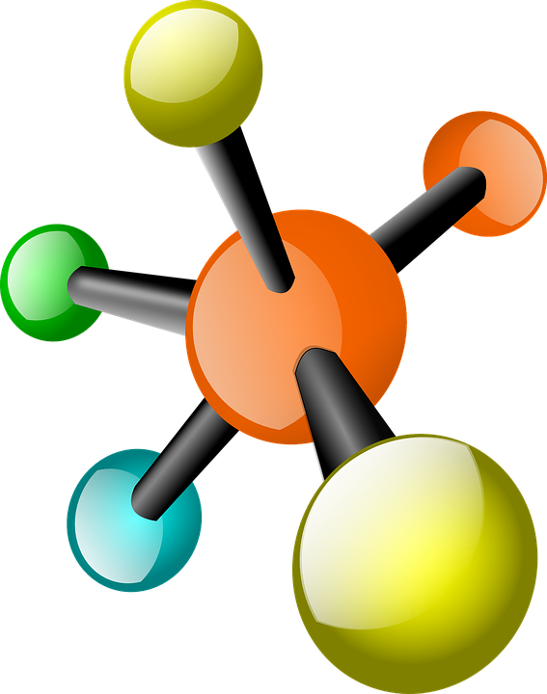
CHƯƠNG II.
PHÂN TỬ . LIÊN KẾT HOÁ HỌC
TIẾT 85.
BÀI 5: PHÂN TỬ - ĐƠN CHẤT
– HỢP CHẤT

Slide 6
Hàng chục triệu chất hoá học đã biết được phân loại như thế nào để dễ nghiên cứu và sử dụng?

Slide 7

I. Đơn chất và hợp chất.
Phân loại chất

Slide 8
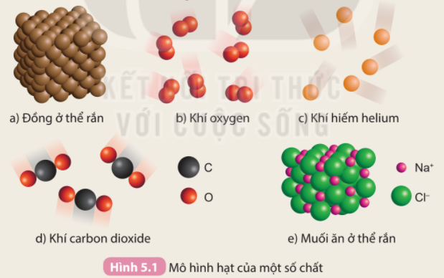
Phân loại chất
Mô hình hạt của đồng ở thể rắn, khí oxygen, khí hiếm helium, khí carbon dioxide và muối ăn ở thể rắn được biểu diễn trong Hình 5.1
Lưu ý: Nguyên tử được biểu diễn bằng các quả cầu. Các nguyên tử cùng màu thuộc cùng một nguyên tố hóa học, các nguyên tử khác màu thuộc các nguyên tố hóa học khác nhau.

Slide 9
Phân loại chất
Quan sát các mô hình trong Hình 5.1, thảo luận nhóm và thực hiện yêu cầu sau:
Dựa vào thành phần nguyên tố, em hãy phân loại các chất trên thành 2 loại: chất được tạo nên từ một nguyên tố hóa học và chất được tạo nên từ hai nguyên tố hóa học.
- Chất được tạo nên từ một nguyên tố hóa học là: đồng, khí oxygen, khí hiếm helium vì được tạo từ các quả cầu cùng màu
- Chất được tạo nên từ 2 nguyên tố hóa học là: Khí carbon dioxide, muối ăn vì được tạo từ 2 quả cầu khác màu nhau
Notes:
- Chất được tạo nên từ một nguyên tố hóa học là: đồng, khí oxygen, khí hiếm helium vì được tạo từ các quả cầu cùng màu
- Chất được tạo nên từ 2 nguyên tố hóa học là: Khí carbon dioxide, muối ăn vì được tạo từ 2 quả cầu khác màu nhau

Slide 10
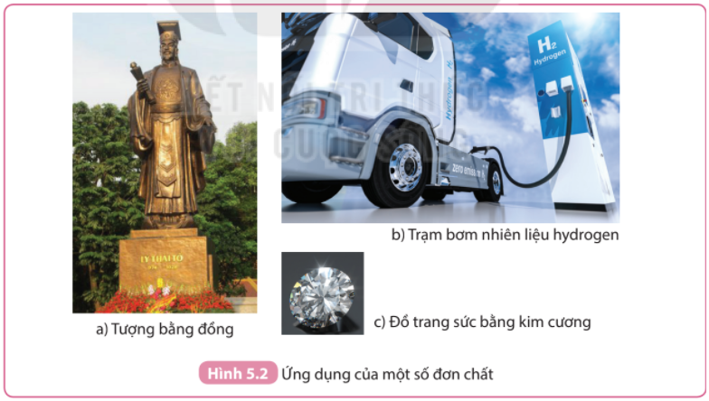
1
Đơn chất
Tượng đồng, nhiên liệu hydrogen, đồ trang sức bằng kim cương trong Hình 5.2 là ví dụ về ứng dụng của đồng, hydrogen và carbon. Em hãy kể ra các ứng dụng khác của đồng, hydrogen và carbon mà em biết.

Slide 11

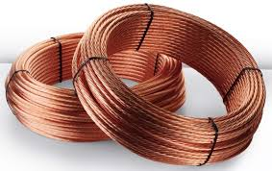

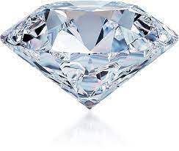
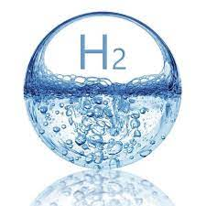
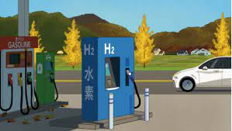
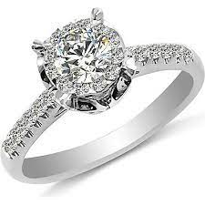
- Đồng (copper): dùng làm lõi dây điện, đúc tượng, chế tạo chi tiết máy, chế tạo thiết bị dùng trong công nghiệp đóng tàu biển
- Hydrogen: dùng làm nhiên liệu chính cho nhiều động cơ như xe ô tô, tên lửa…, dùng trong chăm sóc sức khỏe con người, dùng làm chất khử
- Carbon: than chì dùng làm ruột bút chì, kim cương dùng làm đồ trang sức, mũi khoan
Notes:
- Đồng (copper): dùng làm lõi dây điện, đúc tượng, chế tạo chi tiết máy, chế tạo thiết bị dùng trong công nghiệp đóng tàu biển
- Hydrogen: dùng làm nhiên liệu chính cho nhiều động cơ như xe ô tô, tên lửa…, dùng trong chăm sóc sức khỏe con người, dùng làm chất khử
- Carbon: than chì dùng làm ruột bút chì, kim cương dùng làm đồ trang sức, mũi khoan

Slide 12
- Đồng (copper): dùng làm lõi dây điện, đúc tượng… chỉ được tạo nên từ một nguyên tố đồng.
Khí Hydrogen dùng làm nhiên liệu chỉ được tạo nên từ một nguyên tố hydrogen
Kim cương dùng làm đồ trang sức chỉ được tạo nên từ một nguyên tố carbon
Những chất kể trên gọi là đơn chất.
Vậy đơn chất là gì?

Slide 13



Đơn chất là chất được tạo nên từ một nguyên tố hoá học.
Chú ý:
- Tên của đơn chất thường trùng với tên của nguyên tố, trừ một số trường hợp.
- Ví dụ: Ozone tạo nên từ oxygen, than chì và kim cương tạo nên từ carbon.
13

Slide 14
Một nguyên tố thường chỉ tạo nên một dạng đơn chất
Tuy nhiên một số nguyên tố có thể tạo nên các dạng đơn chất khác nhau.
- Carbon tạo nên các đơn chất như than chì, than gỗ, kim cương.
- Phosphorus tạo nên các dạng đơn chất như phosphorus đỏ, phosphorus trắng;….
+ Tên của đơn chất thường trùng với tên của nguyên tố, trừ một số trường hớp. Ví dụ:
- Ozon được tạo nên từ oxygen.
- Than chì và kim cương tạo nên từ carbon.
Đơn chất được phân loại như thế nào?

Slide 15
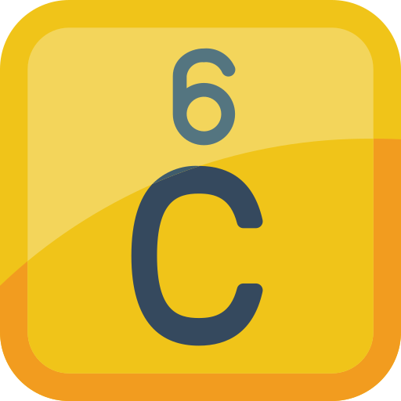





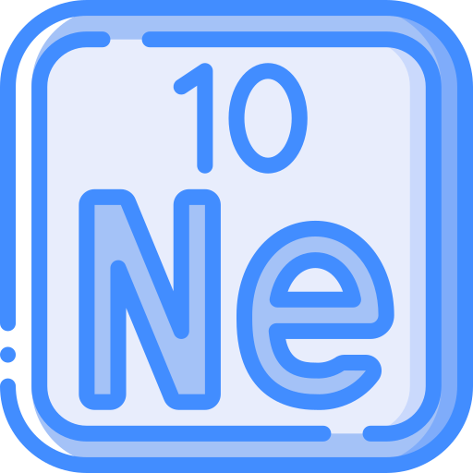


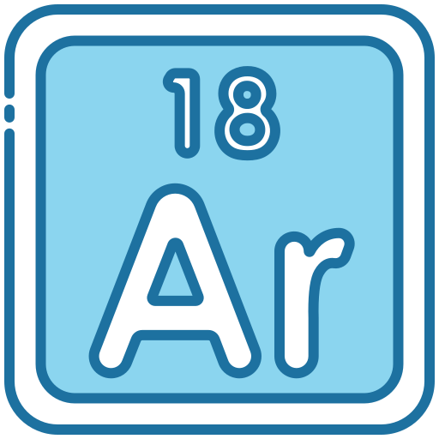


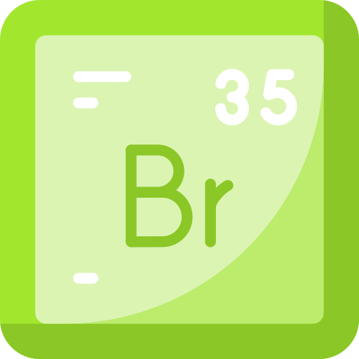
Đơn chất được phân loại thành 3 loại:
Kim loại
Phi kim
Khí hiếm
Thể rắn
Thể rắn
Thể khí
......
Thể lỏng
Thể khí
Thể lỏng

Slide 16
LUYỆN TẬP

Slide 17
Câu 1: Lõi dây điện bằng đồng chứa
A. Các phân tử Cu
B. Các nguyên tử Cu riêng rẽ không liên kết với nhau.
C. Rất nhiều nguyên tử Cu liên kết với nhau.
D. Một nguyên tử Cu.
Câu 2: Cho các chất sau: Cu, Mg, NaCl, HCl, BaO, N, O. Có bao nhiêu chất là đơn chất?
A. 2
B. 3
C. 4.
D. 5

Slide 18
Câu 3: Đơn chất là những chất được tạo nên từ bao nhiêu nguyên tố hóa học?
A. Từ 1 nguyên tố
B. Từ 2 nguyên tố trở lên
C. Từ 3 nguyên tố
D. Từ 4 nguyên tố.
Câu 4: Trong các chất sau hãy cho biết dãy nào chỉ gồm toàn đơn chất?
A. FeO, NO, C, S
B. Mg, K, S, C, N₂
C. Fe, NO₂ , H₂O
D. Cu(NO₃)₂ , KCl, HCl
T20

Slide 19
Câu 5. Cho các công thức hóa học sau : S, N₂, BaCO₃, Na, Fe₃O₄ ; H₂, HCl, Mg. Số đơn chất là:
A. 2 B. 3 C.4 D.5
D

Slide 20
Câu 6. Trong các chất sau hãy cho biết dãy nào chỉ gồm đơn chất?
A. NO, C, S B. NO_{2;} H₂O, C
C. Cl₂, C, N₂ D. HCl, Cl_{2;} H₂
c

Slide 21
Câu 7. Chất nào sau đây là đơn chất :
HCl B. NH₃
C. CuSO₄ D. O₂
D

Slide 22
Câu 8. Đơn chất là
Kim loại có trong tự nhiên
B. Phi kim do con người tạo ra.
C. những chất luôn có tên gọi trùng với tên nguyên tố hóa học.
D. chất tạo ra từ một nguyên tố hóa học
D
Câu 9. Trường hợp nào sau đây là đơn chất ?
Kim cương do nguyên tố C tạo nên.
B.Muối ăn do nguyên tố Na và Cl tạo nên.
C.Nước do hai nguyên tố H và O tạo nên.
D. Vôi sống do nguyên tố Ca và O tạo nên.
A

Slide 23
Câu 10. Trong các chất sau đây chất nào là đơn chất ?
Khí carbonic do hai nguyên tố tạo nên là C, O.
B. Than chì do nguyên tố C tạo nên.
C. Hydrochloric acid do hai nguyên tố cấu tạo nên là H, Cl.
D. Nước do hai nguyên tố cấu tạo nên H, O
B
Câu 11. Lõi dây điện bằng đồng chứa
A. các phân tử Cu₂.
B. các nguyên tử Cu riêng rẽ không liên kết với nhau.
C. rất nhiều nguyên tử Cu liên kết với nhau.
D. một nguyên tử Cu.
C

Slide 24
Câu 12. Có các phát biểu sau :
Các đơn chất kim loại đều có tên gọi trùng với tên của nguyên tố kim loại.
B. Hợp chất là các chất ở thể lỏng.
C. Hợp chất và đơn chất đều có chứa nguyên tố kim loại.
D. Trong không khí chỉ chứa các đơn chất .
e. Các đơn chất kim loại phần lớn ở thể rắn.
Số phát biểu đúng là
A. 1 B. 2 C. 3 D. 4.
A

Slide 25
HOẠT ĐỘNG VẬN DỤNG

Slide 26

Câu 1:
Đơn chất là những chất được tạo nên từ bao nhiêu nguyên tố hoá học?
A
Từ 1 nguyên tố
B
Từ 2 nguyên tố
C
Từ 3 nguyên tố
D
Từ 4 nguyên tố
trở lên

Slide 27
HƯỚNG DẪN HỌC BÀI
Học bài.
Chuẩn bị bài sau: Phần hợp chất .

Slide 28
PHÊ DUYỆT CỦA TỔ CHUYÊN MÔN Tịnh Khê, ngày 1 tháng 2 năm 2026
Giáo viên bộ môn
Nguyễn Thị Thu Hòa Phạm Tô Ninh

